Slide 1
Zinkové barvy v praxi uveřejněno ve sborníku ze XIII. konference Pigmenty a pojiva ve dnech 2. a 3. listopadu 2020
Vypracoval a přednáší:
Ing. Jaroslav Sigmund
korozní inženýr, certifikát № 401 – 0055 podle CS Std 401 APC-19- R1
tel. +420 573 335 341, +420 731 968 495
E-mail: vejasi@seznam.cz

Slide 2
Zinkové barvy mají již dlouhou historii.
Zmiňuje se o nich např. Dr. Heinrich Remy, profesor univerzity v Hamburku ve své učebnici Anorganická chemie, jejíž první vydání pochází z roku 1931.
Za tuto dobu prošly vývojem, kdy byly formulovány a ověřovány barvy na bázi různých velikostí a tvarů zinkových částic s různými organickými i anorganickými pojivy. Výstupem takového vývoje se z nich staly rozmanité produkty, používané pro různé technické a technologické účely.
O nich bude tento příspěvek.

Slide 3
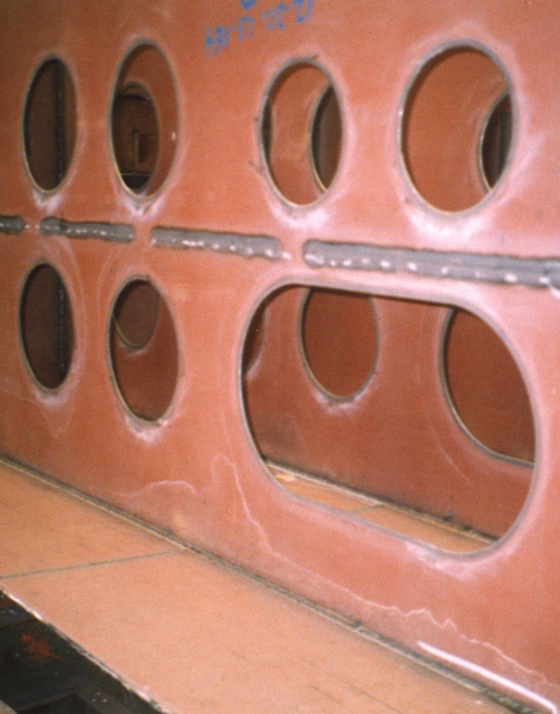
Jednovrstvé nátěry - barvy pro svařitelné dílenské základní nátěrové hmoty
Zinkové barvy na bázi rychle vysychajících / vytvrzujících pojiv, obvykle epoxidových nebo silikátových. Použití převážně v automaticky pracujících linkách na úpravu základního materiálu (ocelové plechy, profilové tyče a další) s tryskacím strojem, stříkací kabinou, vysoušecí komorou a průběžnými dopravníky,
obvyklé tloušťky nátěru 15 až 30 µm,
rychlost zasychání / vytvrzování do stavu k manipulaci a stohování do 10 až 15 minut. Bližší údaje viz ISO 12944-5, příloha F.
Jsou aktuální zejména v průmyslu loďařském, do ostatních oborů (ocelové konstrukce apod.) příliš nepronikly. Tato technologie je v loďařském průmyslu pod ostrým dohledem pojišťovacích společností. Ty si u výrobců lodí, pokud tuto dílenskou ochranu materiálů používají, vynucují
ověření technologie zejména svařování přísnými zkouškami (výstupem zkoušení je certifikát),
pravidelnou dozorovou činnost při výrobě.
Nátěry svařitelnými základními barvami, pokud nejsou v průběhu výrobního procesu příliš poškozeny, mohou po očištění zůstat jako součást celého nátěrového systému, avšak jejich tloušťka se do nátěru nezapočítává. Interval pro přelakování je u nich obvykle neomezený, pokud by přesto bylo nebezpečí jakýchkoliv potíží, volí se jejich odstranění. V případě většího rozsahu poškození bývají odstraňovány, obvykle otryskáním.

Slide 4
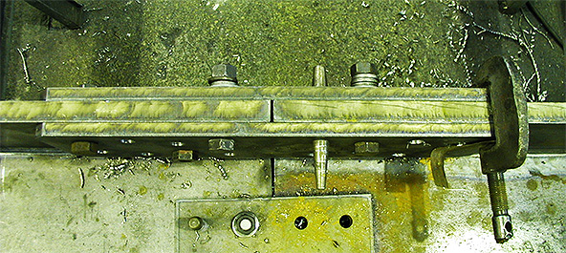
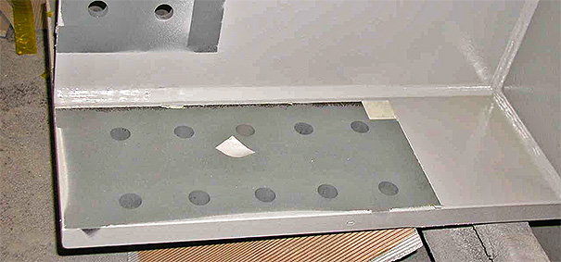
Jednovrstvé nátěry – kontaktní plochy šroubovaných třecích spojů (vysokopevnostní spoje)
Šroubované třecí spoje jsou používány zejména u těžkých ocelových konstrukcí a mostů. Nosné síly mezi spojovanými součástmi jsou zprostředkovány třením mezi speciálně upravenými styčnými plochami kontrolovaným utažením speciálních vysokopevnostních šroubů, a dosahují vyšších hodnot, než je u běžných šroubovaných spojů.
Moderní úprava styčných ploch je založena na zhotovení speciálního nátěru na pečlivě otryskaných styčných plochách. Jako nátěry jsou v Evropě používány převážně zinkové barvy se silikátovým anorganickým nebo organickým pojivem, ve Spojených státech však byly ověřeny i zinkové barvy na bázi epoxidových nebo polyuretanových pojiv.
Třecí spoj – nátěr
Třecí spoj – vystružování otvorů

Slide 5
Jednovrstvé nátěry – kontaktní plochy šroubovaných třecích spojů (vysokopevnostní spoje)
Aby projektant mohl na ocelové konstrukci použít šroubované třecí spoje, musí znát zaručené hodnoty součinitele tření, případně i deformace prokluzu. To znamená, že musí být provedeno zkoušení na zkušebních tělesech, např. podle EN 1090-2 Příloha G (normativní) Stanovení součinitele tření.
Zkouška je přísná, provádí se na předepsaných zkušebních tělesech, a její podmínkou je dodržení všech parametrů třecího spoje, to znamená tvar a velikost styčné plochy, provedení a úprava otvorů pro spojovací šrouby, použitý speciální spojovací materiál (šrouby, matice, podložky) včetně předepsaného utahovacího momentu, vyrovnání a otryskání styčných ploch, barva pro zhotovení třecího povlaku včetně způsobu nanesení a vytvrzení, tolerance přípustné tloušťky, záruka konstantních vlastností barvy. Nedodržení požadavků je nepřípustné, rizikem je destrukce ocelové konstrukce. Výstupem zkoušení je certifikát.
Pro informaci – kvalitní zinkové barvy, formulované pro toto použití, vykazují koeficient tření µ v hodnotách 0,5 až 0,7 a prokluz okolo 0,1 mm.

Slide 6
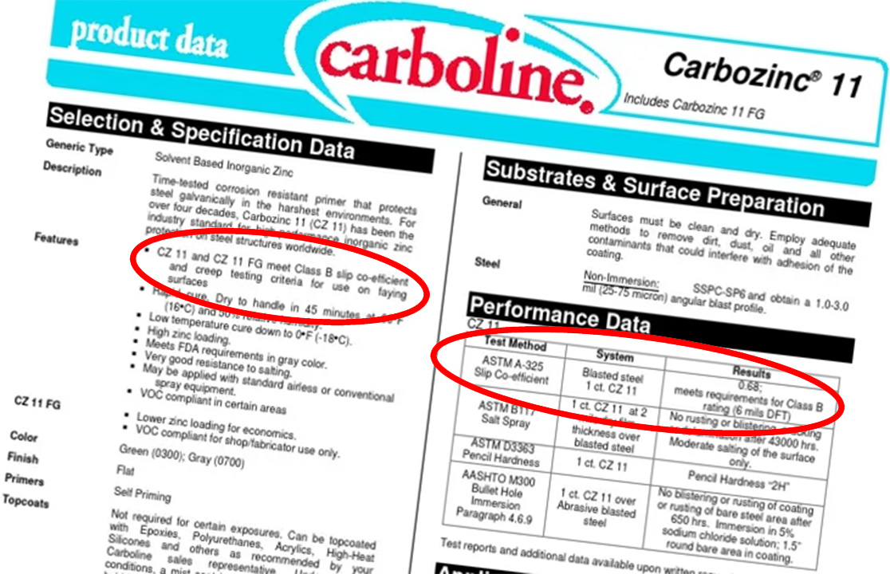
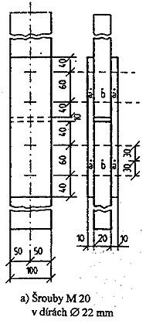
Normalizované zkušební těleso pro zkoušku součinitele tření

Slide 7
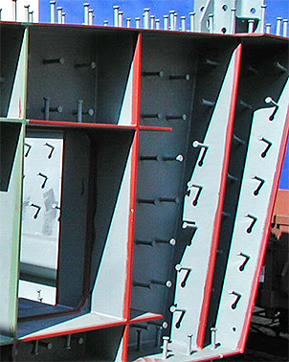
Jednovrstvé nátěry – kontaktní plochy u spřahovaných ocelobetonových konstrukcí
Spřahované ocelobetonové konstrukce oblíbené zejména u projektů silničních nebo železničních mostů, ale i lávek pro pěší a podobně. Výhody
zjednodušení a zlevnění stavby,
rovněž zvýšení únosnosti stavebních dílců,
technologie spřažení oceli s betonem je realizována pomocí spřahovacích trnů přivařených k ocelovému podkladu, který je posléze zalit betonovou směsí,
ocelový podklad bývá otryskán a opatřen nátěrem obvykle zinkovou epoxidovou barvou ve tloušťce okolo 50 µm,
nosné síly mezi ocelí a betonem jsou přenášeny spřahovacími trny.
Vysvětlení: Ihned po zalití natřené plochy betonovou směsí cementové mléko rozpouští v barvě zinek, jeho ioty reagují se silikáty a zabudují se do vytvrzeného betonu. Současně uvolněné struktury v organické síti barvy se zaplní vytvrzovaným betonem a vytvoří těsně přilnavou vrstvu na ocelovém povrchu. Ochranu ocelového povrchu proti korozi převezme alkalické prostředí vytvrzeného betonu.

Slide 8
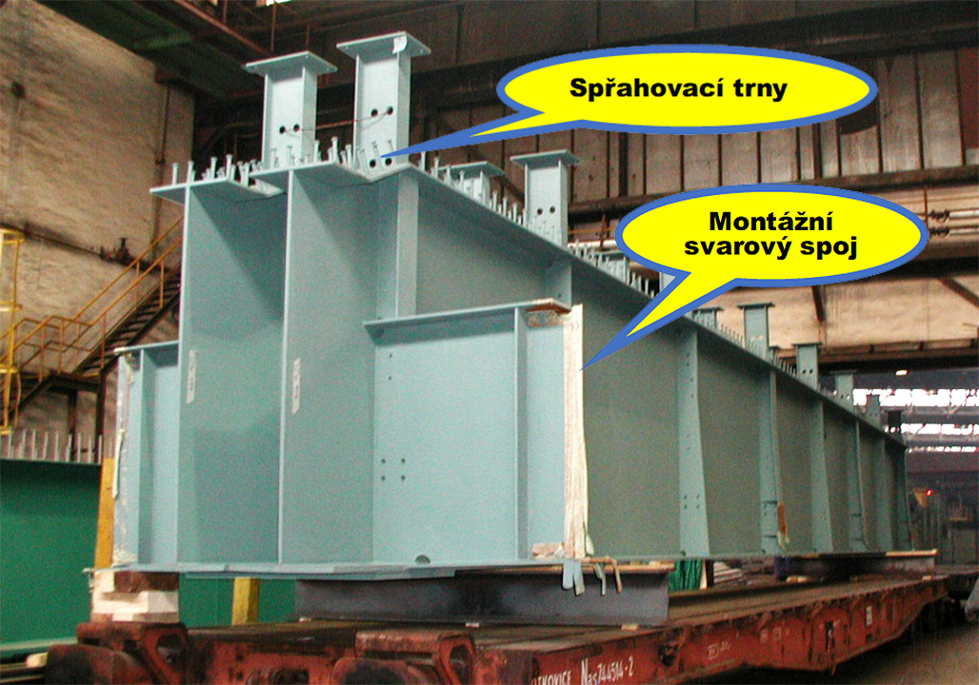
Dílec ocelové mostní konstrukcepři expedici z mostárny
Dílenský nátěr
1x 80 µm zinkový etyl silikátový
Vrchní nátěr na stavbě

Slide 9
Jednovrstvé nátěry povrchy v ponoru v mořské vodě
Ocelové objekty, uložené v mořské vodě, pokud u nich není předpokládána velmi vysoká životnost, bývají často opatřovány proti korozi tlustým jednovrstvým nátěrem barvy zinkové silikátové. Obvyklým požadavkem na přípravu podkladu je otryskání ostrohranným abrazivem na vysokou čistotu Sa3 a hrubý kotvící profil.
Předepisovaná tloušťka bývá 100 až 125 µm, což je blízko horní kritické tloušťky nátěru, nad níž nastává riziko bahenního praskání nátěru, vyžaduje to proto precizní práci zhotovitele nátěru.
Pro vysvětlení – mořská voda vždy obsahuje ve stopových množstvích řadu organických i anorganických látek, které dovedou nátěr zinkovou silikátovou barvou utěsnit, takže vykazuje vysokou a dlouhou odolnost proti korozi.
Pro vody podzemní a povrchové to neplatí.
Pobřeží Severního moře

Slide 10
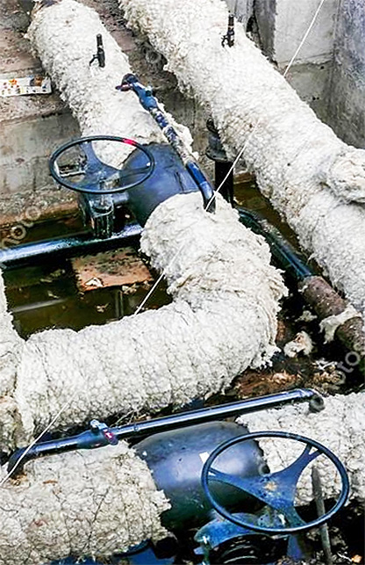
Jednovrstvé nátěry povrchy pod tepelnými izolacemi
Ocelové objekty tepelně izolované, jako jsou kotle, výměníky, potrubí a armatury, jsou během provozu chráněny proti korozi tím, že jejich povrchy jsou vysušeny.
Ochrana proti korozi získává na významu v okamžiku, kdy je jejich provoz přerušen (letní odstávky z provozu, plánované odstávky a revize, údržbářské práce atd.).
Tepelné izolace jsou často nasákavé a při odstávce z provozu z nich přechází vlhkost na ocelové povrchy, které bez přiměřené ochrany budou korodovat.
Vhodnou ochranou proti korozi jsou jednovrstvé zinkové silikátové nátěry ve tloušťce okolo 50 µm. Pro tyto nátěry platí totéž, co je uvedeno u mezioperačních a transportních nátěrů.

Slide 11
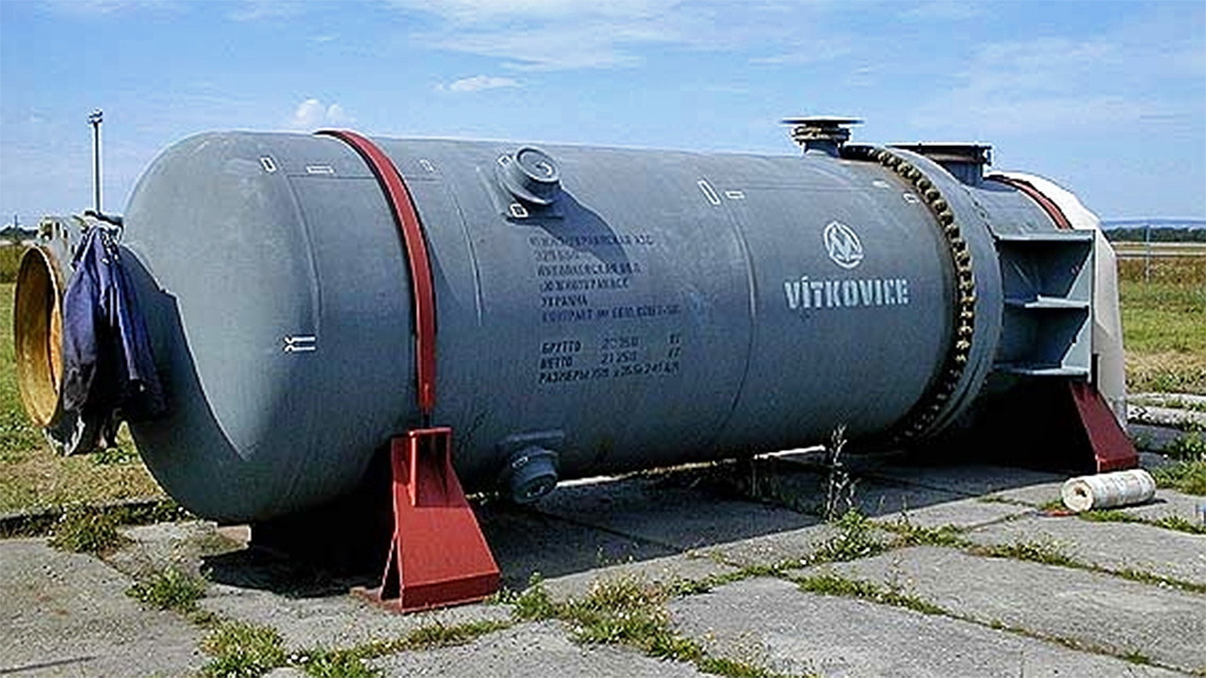
Tepelný ohřívák pro JE

Slide 12
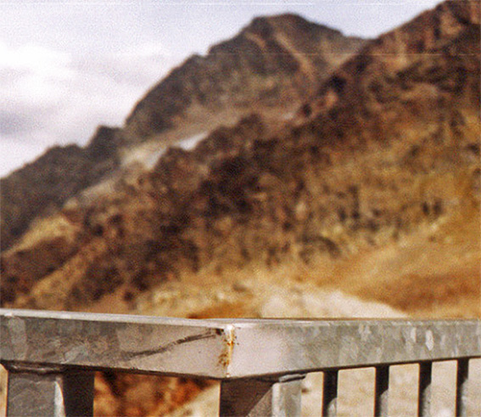
Jednovrstvé nátěry – spreje pro opravu nekvalitně provedeného žárového zinku
Barvy na bázi speciálních jednosložkových vysychavých pojiv
plněné zinkovým prachem a speciálními skleněnými vločkami,
nástřiky dosahují nízkých tlouštěk okolo 20 µm,
slouží spíše pro zamaskování povrchových vad žárově pozinkovaných výrobků v tavenině při inspekcích a přejímkách,
jak se v čase na povětrnosti povrch zinku vyvíjí, takto upravené povrchy stále více vystupují jako skvrny.
Pod nátěry kombinovaných (duplexních) povlaků se příliš nehodí.
lyžařské centrum Rettenbach, 2684 m n.m.

Slide 13
Vícevrstvé nátěrové systémy – pro vystavení atmosférické korozi
Celá řada variantních řešení, souhrnně jsou předmětem normy EN ISO 12944-5, a podle korozní agresivity prostředí uvedeny v tabulkách B.2 a C.1 až C.5.
Další typy nátěrových systémů mají ve svých dokumentech velcí zákazníci, tyto jsou obvykle podmíněny provedením zvlášť předepsaných zkoušek.
Tabulky uvádějí jako rovnocenné ochranné nátěrové systémy jak se základními barvami zinkovými, tak se základními barvami, které zinek neobsahují.
Vysvětlení - hlavní ochrannou funkcí je bariérová ochrana celým nátěrovým systémem. Skutečná aktivní ochrana zinkové barvy proti korozi je krátkodobá, při ní se zinek rozpouští, vyčerpává, ale vrstvu základní barvy utěsňuje, čímž ji mění na ochrannou bariéru.
Barvy neobsahující kovový zinkový prach dosahují bariérové ochrany využitím jiných vlastností.

Slide 14
Vícevrstvé nátěrové systémy – pro vystavení atmosférické korozi
Zmíněné utěsňování probíhá pouze v prostředích, která neobsahují látky, které by rozpuštěný zinek převáděly do roztoku a odplavovaly, sem patří
mnohé kyseliny a alkálie
látky převádějící zinek do rozpustného komplexu (amoniak, humínové kyseliny a další).
V takových prostředích nelze zinkové barvy používat.
Výhodu poskytují zinkové základní barvy v takových nátěrových systémech, které mohou být vystaveny mechanickému poškození (otloukání kameny, škrabáním, nárazy atd.), poněvadž mají schopnost významně zpomalit podkorodování nátěrového systému v poškozených místech.
Uvedené tabulky v normě nezahrnují zinkové barvy na bázi epoxyesterových pojiv, které byly dříve často používány, tyto lze s omezením přiřadit k barvám alkydovým (viz obrázek důlní vozy).

Slide 15
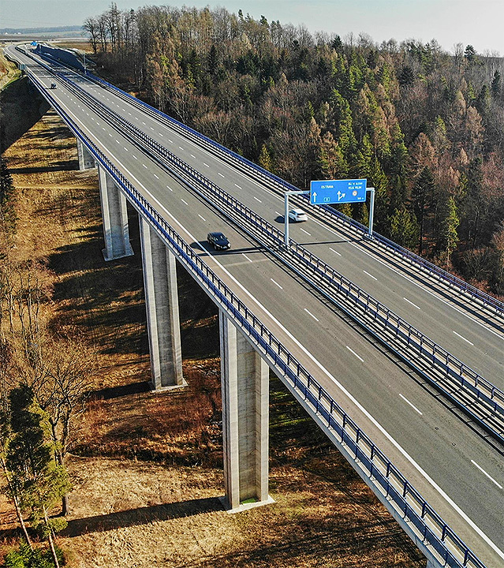
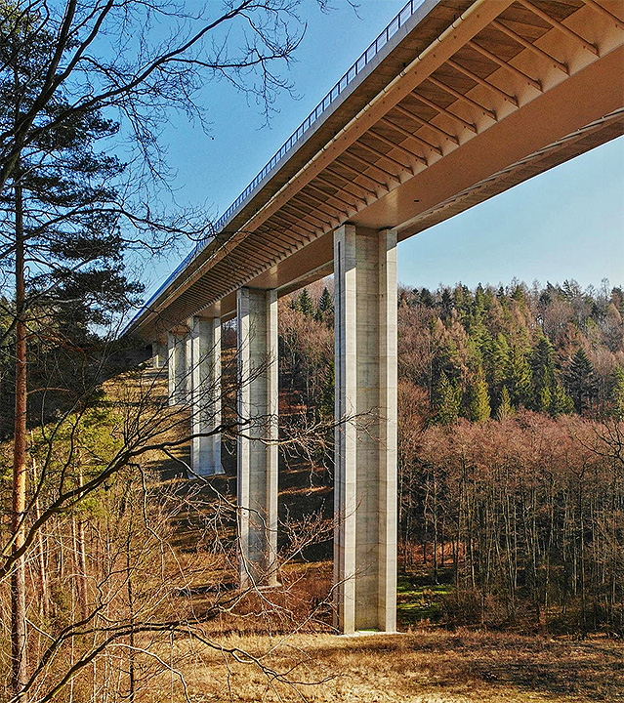
Silnice I / 11, most přes Kremlici

Slide 16
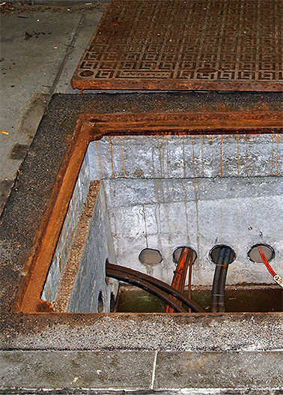
Vícevrstvé nátěrové systémy do ponoru ve vodě, pro uložení v půdě.
Také zde je celá řada variantních řešení, souhrnně jsou rovněž předmětem normy EN ISO 12944-5, a jsou uvedeny v tabulkách B.5 a C.6. Rovněž zde tabulky uvádějí jako rovnocenné ochranné nátěrové systémy jak se základními barvami zinkovými, tak se základními barvami, které zinek neobsahují. Vysvětlení je shodné jako v předchozím případě vystavení atmosférické korozi. Shodná jsou rovněž tam uvedená omezení.
Např. předpisy BAW (předpisy pro vodní stavby ve SRN) upřednostňují nátěrové systémy se základními zinkovými barvami, Britové je naopak obvykle odmítají.
Velcí zákazníci zde mají další typy nátěrových systémů, obvykle podmíněných provedením zvlášť předepsaných zkoušek.

Slide 17
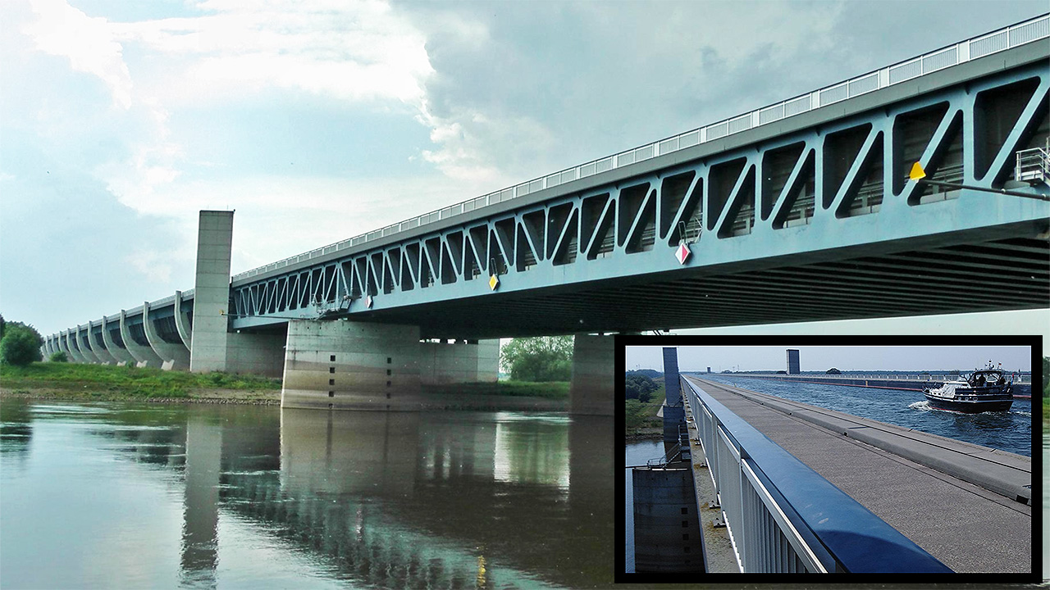
Mittellandkanal (Magdeburg) Kanálový most přes Labe

Slide 18
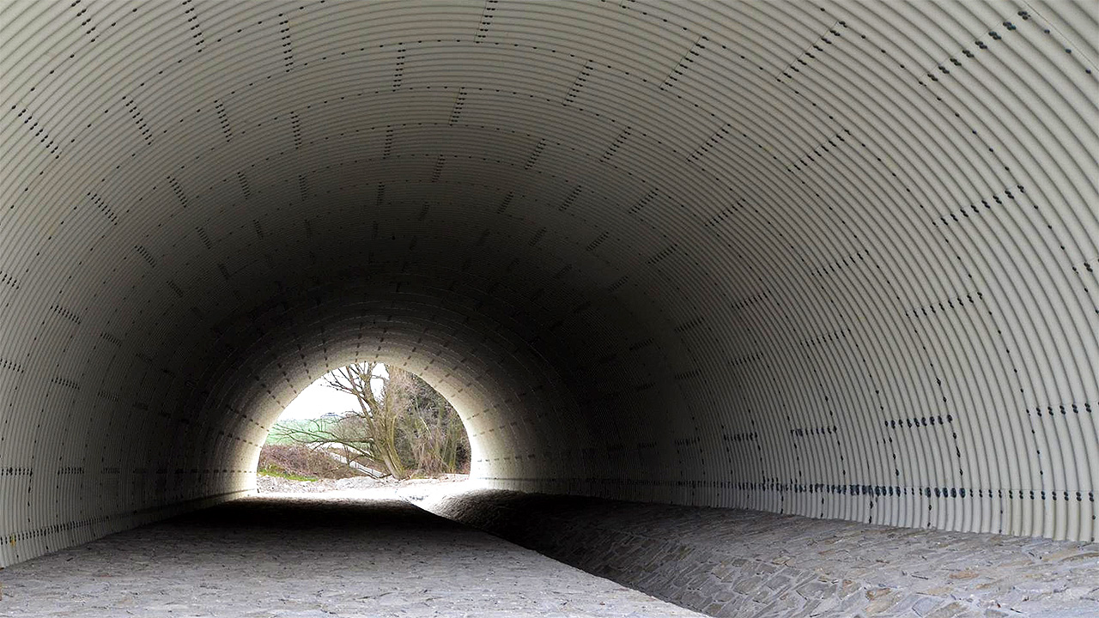
Přesýpaný most z vlnitých plechů (tubosidery)

Slide 19
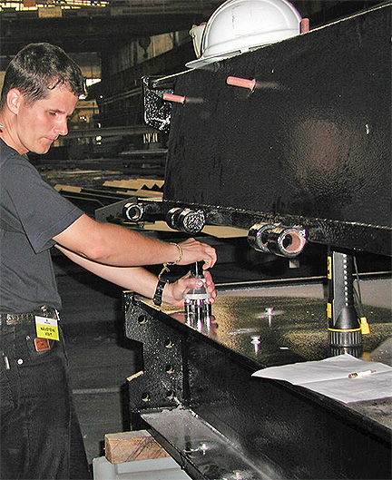
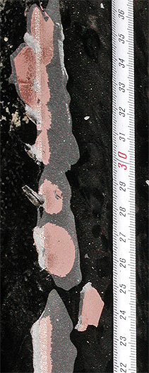
Vícevrstvé nátěrové systémy do ponoru ve vodě, pro uložení v půdě.
Tady upozorňuji na skutečnost, že na ocelových objektech, které jsou umístěny na vodních tocích a bývají vystaveny silným mechanickým účinkům (nárazy, odírání, turbulence, kavitace atd.), jako jsou vodní elektrárny, jezy, přístavní zařízení, zdymadla, kanálové mosty apod., často nátěrové systémy se zinkovými barvami selhávají, poněvadž při vysokém obsahu zinku v barvě nelze zajistit jejich vysokou kohezní pevnost.
Poškozené nátěry se pak loupou kohezním lomem ve vrstvě zinkového základního nátěru

Slide 20
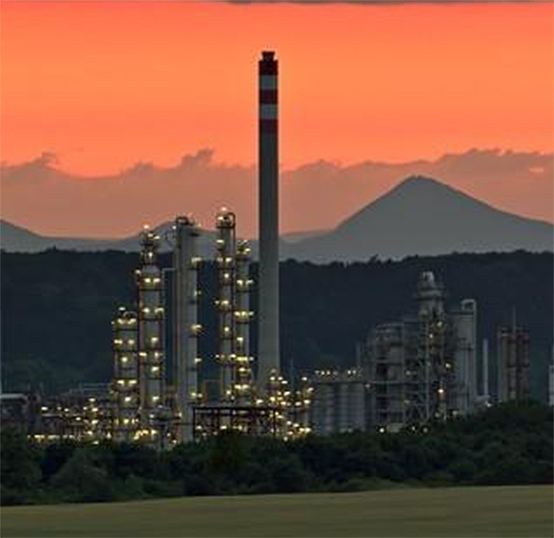
Vícevrstvé nátěrové systémy – do chemických nebo biologických prostředí
Lze definovat téměř bezpočet prostředí, vyznačujících se chemickými nebo biologickými účinky,
lze definovat rovněž množství nátěrových systémů, které jsou do takových prostředí předepisovány.
Často jsou podmiňovány velmi přísnými zkouškami
pro zemědělství a potravinářský průmysl
pro přepravu a skladování pitné vody a potravin
pro speciální chemické a farmaceutické provozy
pro těžbu ropy a ropný průmysl
pro jadernou energetiku, a další.
Kralupy

Slide 21
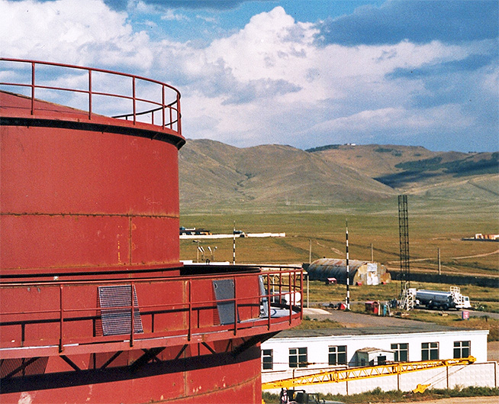
Vícevrstvé nátěrové systémy – do chemických nebo biologických prostředí
Použití zinkových barev je vyloučeno z důvodů zabránění znečištění a znehodnocení
potravin, pitné vody, krmiv a léčiv
z důvodů možné kontaminace chemických výrobků a přípravků zinkem
z důvodů nedostatečné odolnosti zinku v prostředích kyselých, alkalických, převádějících zinek do rozpustného komplexu atd.
nehodí se do prostředí, která se vyznačují silnými mechanickými účinky otloukáním nebo obrusem, např. zásobníky a sila tuhých materiálů, potrubí pro přepravu kapalin a plynů obsahujících tuhé částice, dopravní systémy u těžby stavebních hmot, rud a dalších materiálů.

Slide 22
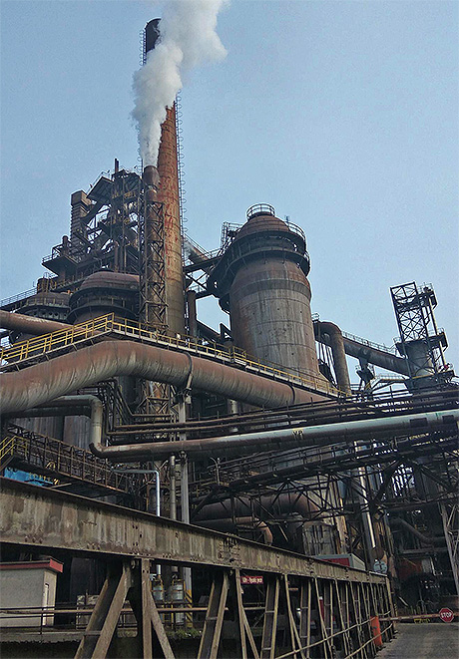
Vícevrstvé nátěrové systémy vystavení vysokým teplotám
Platí pro zařízení v horkých provozech železáren a oceláren, reaktory a spojovací potrubí v chemických provozech a rafineriích, kotle, tepelné výměníky a potrubí v elektrárnách a teplárnách, a další.
Zde se velmi úspěšně uplatňují zinkové silikátové nátěry, s jejichž odolností lze počítat až do asi 450 °C, tedy prakticky do teploty tavení zinku. Oproti silikonovým barvám nevyžadují vypalování, ale lze je doplnit pro zlepšení vzhledu vrchními silikonovými nátěry.
Zajímavý je pohled na použití zinkových silikátových nátěrů v rafineriích ropy. Nebezpečí požárů v těchto zařízeních je vysoké, a pokud požár nastane, zinkový silikátový nátěr to sice vypálí, ale křemičitá kostra nátěru zůstává a po hrubém očištění je ji možné přímo překrýt novým nátěrem.
Další informace jsou uvedeny v části jednovrstvé nátěry – povrchy pod tepelnými izolacemi.

Slide 23
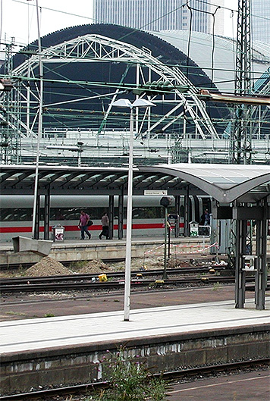
Vícevrstvé nátěrové systémy – pro speciální certifikované systémy
Stručně byly částečně zmíněny již v předcházejících částech příspěvku. Jde o systémy protikorozní ochrany a systémy s definovanými jinými funkčními požadavky, které jsou stanoveny:
speciálními normami nebo technickými podmínkami mezinárodních orgánů (jaderná energetika, těžba ropy a plynu v moři, výroba vojenské techniky apod.),
státní legislativy (silnice a dálnice, železniční a vodní cesty apod.)
a velkých korporací a firem (automobilky, loděnice, elektrárenské společnosti, těžba a zpracování ropy atd.)

Slide 24
Vícevrstvé nátěrové systémy – pro speciální certifikované systémy
Vždy je nutno počítat s provedením zvlášť předepsaných zkoušek a certifikací. Pohled na zinkové barvy je v těchto případech různý, někdy jsou upřednostňovány, v jiných případech opomíjeny nebo až odmítány, hodně závisí na místních zvyklostech.
JE Dukovany

Slide 25
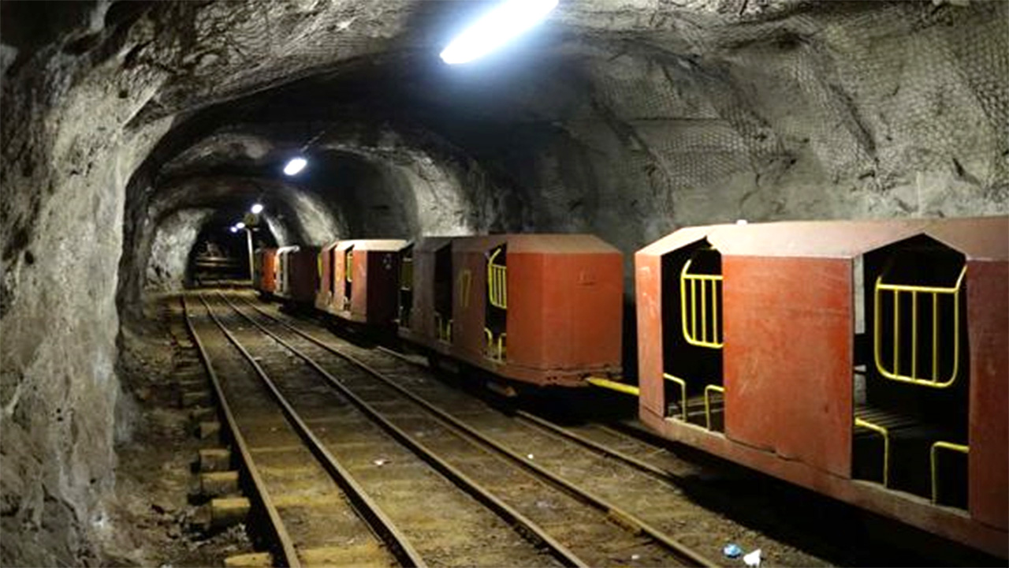
Důlní vozy pro dopravu mužstva
Nátěr 1x S2357 + 2x S 2014

Slide 26
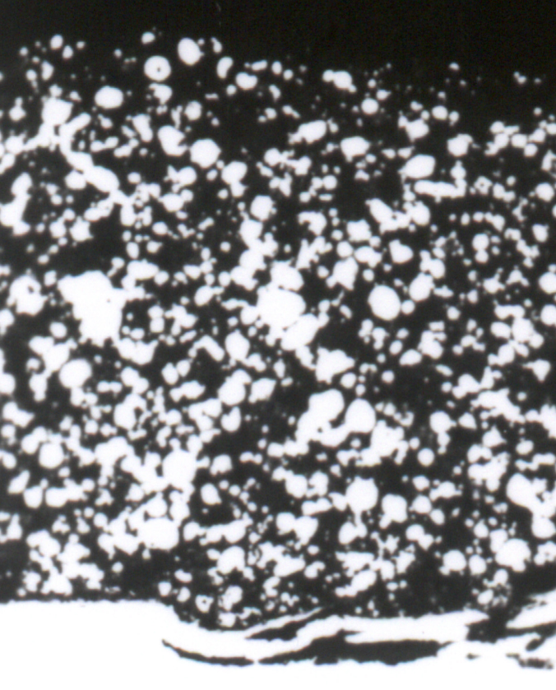
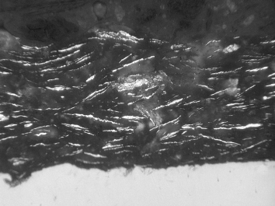
Používané typy zinkových barev
V uvedeném výčtu uplatnění jsou zinkové barvy dosud převážně formulovány se zinkovými částicemi angulárními, přičemž častěji jsou požadavky na jejich vysoký až velmi vysoký obsah (nad KOKP). Barvy s nižším obsahem zinku (pod KOKP) jsou však pro řadu speciálních použití velmi výhodné a mnozí výrobci je nabízejí jako výhodnou alternativu.
Barvy se zinkovými částicemi lamelárními, přestože mají velmi dobré vlastnosti, jsou málo požadovány.
Barvy se zinkovými nanočásticemi jsou sice vyvinuty, avšak přes zjevné výhody běžného uplatnění dosud nenalezly.
Pokud jde o pojiva pro zinkové barvy, u jednotlivých případů byly citovány. Převážně jsou používána pojiva epoxidová a silikátová, méně často polyuretanová a epoxyesterová. Jiné typy pojiv jsou výjimečné a běžní výrobci barev je téměř nenabízejí.

Slide 27
Použitá literatura
[1] ČSN EN ISO 12944-5 Nátěrové hmoty - Protikorozní ochrana ocelových konstrukcí ochrannými nátěrovými systémy - Část 5: Ochranné nátěrové systémy
[2] ČSN EN 1090-2 Provádění ocelových konstrukcí a hliníkových konstrukcí - Část 2: Technické požadavky na ocelové konstrukce
[3] ČSN 73 1495 Šroubové třecí spoje ocelových konstrukcí

Slide 28
Vážené dámy, vážení pánové děkuji Vám za pozornost
Ing. Jaroslav Sigmund
korozní inženýr, certifikát № 401 – 0055 podle CS Std-401 APC R0
tel. +420 573 335 341, +420 731 968 495
E-mail: vejasi@seznam.cz
V Hulíně
Dne: 21. listopadu 2019
Jaroslav Sigmund

